Slide 1
Дженерики в языке программирования Java
Презентация выполнена студентами группы 5030102/20401
Шупаевым Иваном и Слободян Екатериной

Slide 2
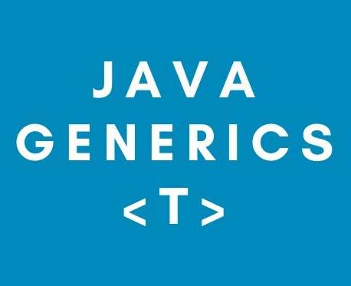
Что такое дженерики?
Дженерики (Generics) — это механизм, позволяющий создавать классы, интерфейсы и методы, которые могут работать с различными типами данных, не теряя безопасности типов во время компиляции.
Позволяют писать более обобщённый код
Повышают безопасность типов: ошибки с типами данных обнаруживаются на этапе компиляции.
Снижают необходимость приведения типов (кастинга)

Slide 3
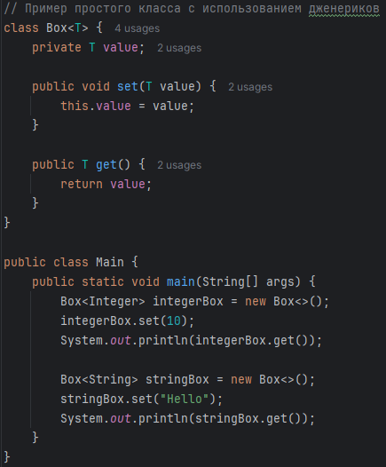

Пример использования параметризации и ее работа
Как это работает?
T — параметризованный тип, который заменяется на конкретный тип во время компиляции.
Параметризация позволяет создавать классы, интерфейсы и методы, в которых тип обрабатываемых данных задается как параметр.
Преимущества:
Универсальность: Один класс может работать с разными типами данных.
Повышенная безопасность типов и меньше ошибок.
Вывод программы:

Slide 4
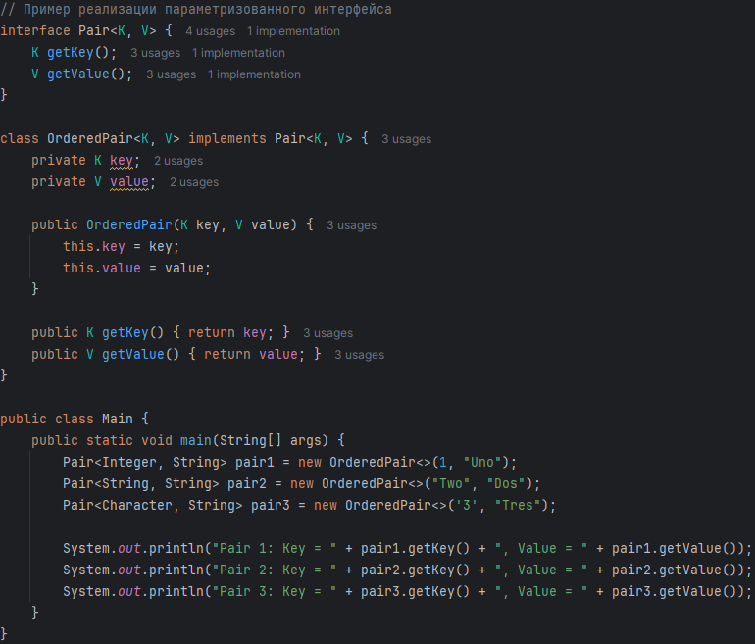

Параметризированные интерфейсы
Параметризация в интерфейсах Java позволяет создавать более гибкие и переиспользуемые структуры.
Интерфейсы могут иметь обобщенные параметры, которые позволяют определять методы, переменные и другие характеристики интерфейса для различных типов данных.
Это достигается путем объявления типа параметра в угловых скобках.
Вывод программы:

Slide 5
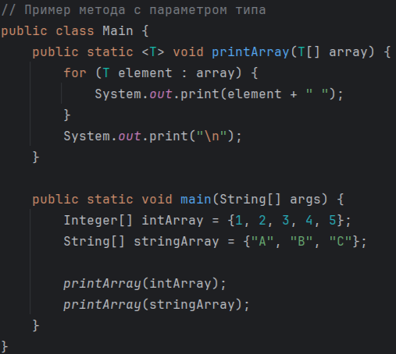

Параметризированные методы
Параметризованный метод определяет базовый набор операций, которые будут применяться к разным типам данных, получаемым методом в качестве параметра.
Такие методы позволяют выполнять одну и ту же логику для разных типов данных, что делает код гибким и многократно используемым.
Вывод программы:

Slide 6
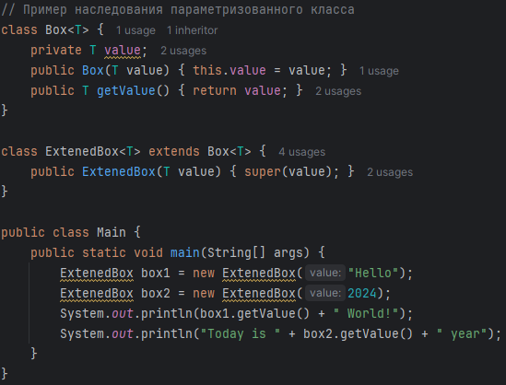

Наследование
При наследовании параметризованного класса подкласс может использовать тот же параметр типа или определить свои собственные параметры.
Класс Box<T>: Параметризованный класс, который хранит значение типа T.
Подкласс ExtenedBox<T>: Этот класс наследует от Box<T>, что позволяет ему использовать тот же параметр типа T.
Вывод программы:

Slide 7
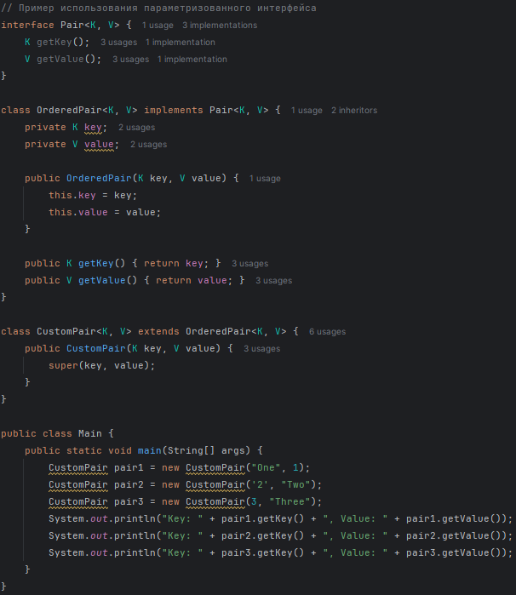

Наследование
Параметризованные интерфейсы могут также наследоваться, позволяя подклассам определять свои параметры.
Интерфейс Pair<K, V>: Определяет два метода: getKey() и getValue(), которые возвращают ключ и значение соответственно
Класс OrderedPair<K, V>: Реализует интерфейс Pair и хранит ключ и значение в полях key и value.
Подкласс CustomPair<K, V>: Наследует от класса OrderedPair и использует те же параметры типа K и V.
Вывод программы:

Slide 8
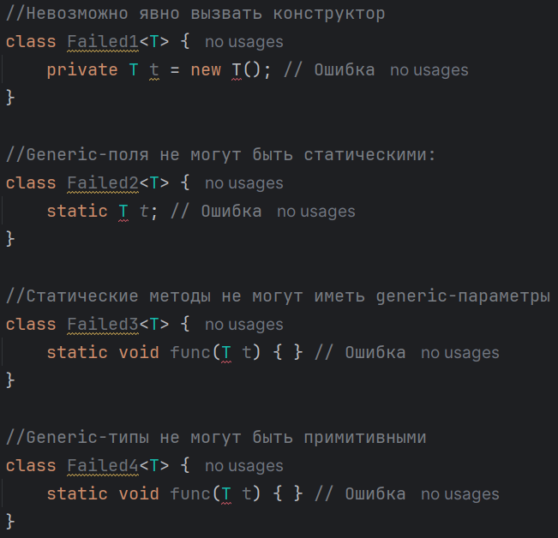
Ограничения для generic-типов
При использовании дженериков в Java важно помнить о ряде ограничений, которые связаны с особенностями реализации и принципами безопасности типов.
Невозможность создания экземпляра параметризованного типа через new
Статические поля не могут быть generic-параметрами
Статические методы не поддерживают generic-параметры
Generic-типы не могут быть примитивными

Slide 9
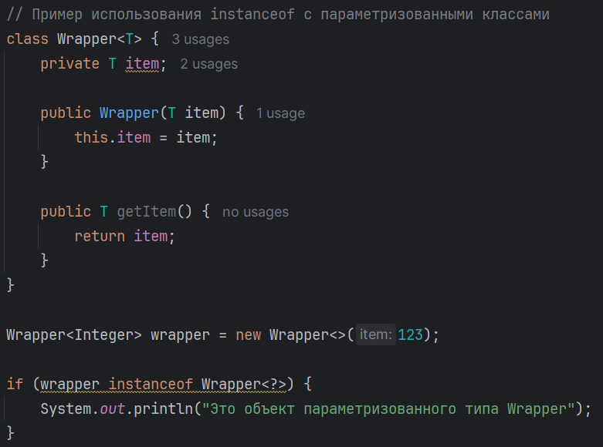
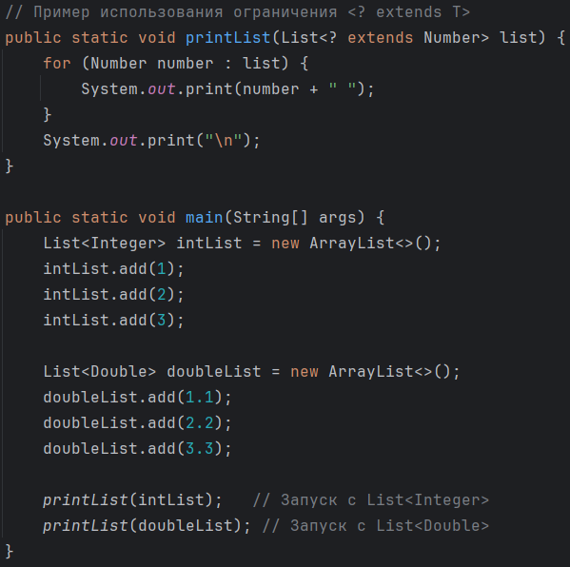
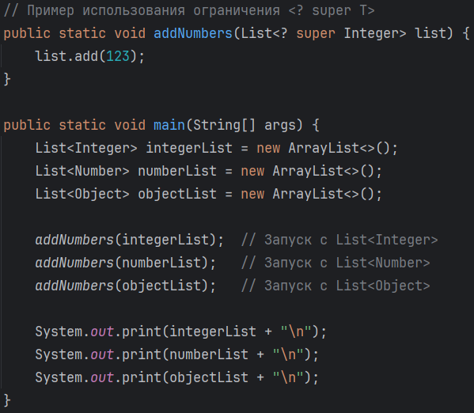
Использование instanceof и ограничений <? extends T> и <? super T>
В параметризованных классах оператор instanceof позволяет проверять тип объекта, но только для базового типа, поскольку информация о параметре типа стирается во время компиляции.
<? extends T> и <? super T> позволяют контролировать, какие операции можно безопасно выполнять с параметризованным типом в коллекциях, что особенно полезно при работе с наследуемыми структурами и предотвращении ошибок типов.

Slide 10
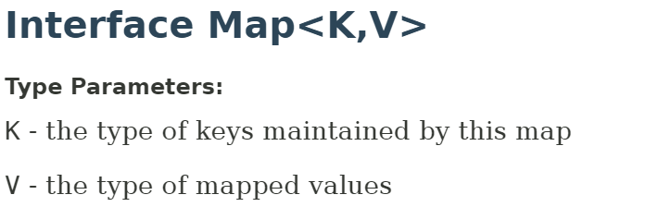
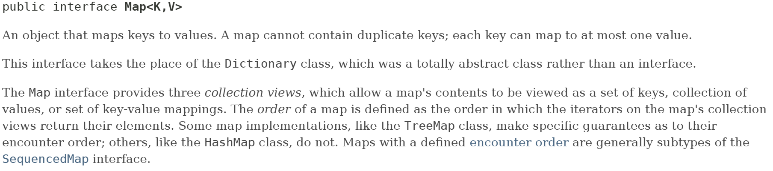
Как использовать дженерики?
Коллекции:
Дженерики широко применяются
Java коллекциях (List<T>, Map<K, V> и т.д.)
Обобщённые классы и интерфейсы:
Подходят для классов, которым нужно
работать с различными типами данных
Обобщённые методы:
Используются для создания многоразовых
функций, например, для обработки
массивов или коллекций.
Source: https://docs.oracle.com/en/java/javase/21/docs/api/java.base/java/util/Map.html

Slide 11
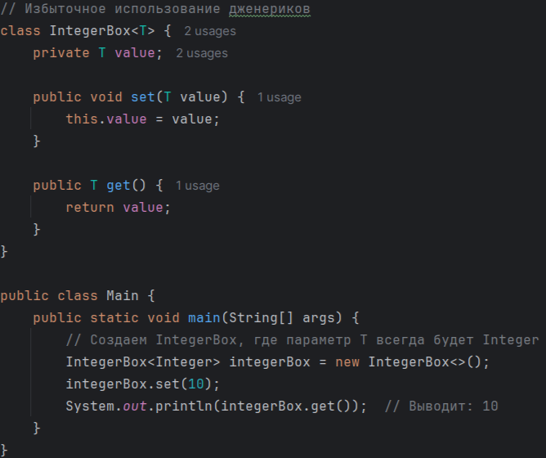
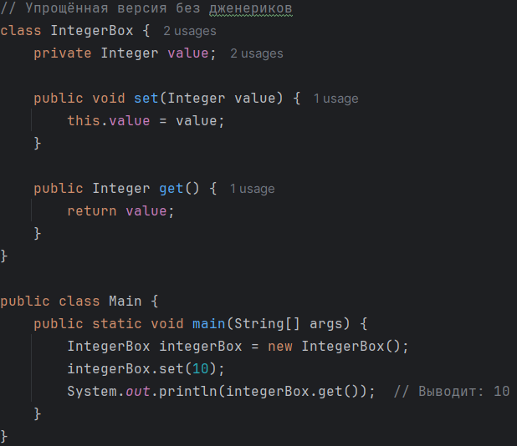
Пример избыточного использования
Избыточное использование дженериков может увеличивать размер байт-кода, что теоретически может снизить производительность на этапе выполнения.

Slide 12
Аналогии в других языках
Похожая система Generic Types существует в других языках
C#
Преимущества Java дженериков:
В Java реализована строгая типизация, обеспечивающая безопасность на уровне компиляции, что делает её реализацию более надёжной по сравнению с C++.
В отличие от C#, дженерики в Java основаны на стирании типов (type erasure), что снижает нагрузку во время выполнения программы.
public static bool Equal<T>(T a, T b) {
return a.Equals(b);
}
C++
template <typename T>
bool Equal(T a, T b) {
return a == b;
}

Slide 13
Заключение
Дженерики в Java делают код более гибким, многократно используемым и безопасным.
Они помогают избегать ошибок на этапе компиляции и делают код более понятным и поддерживаемым.
В сравнении с другими языками, такими как C# и C++, Java обеспечивает баланс между безопасностью и производительностью.
Однако, избыточное использование дженериков может привести к усложнению кода, поэтому важно находить баланс.
Список литературы
1. Java Documentation (Oracle) Официальная документация по дженерикам в Java.
https://docs.oracle.com/javase/tutorial/java/generics/index.html
2. "Effective Java" by Joshua Bloch Книга, содержащая лучшие практики программирования на Java, включая использование дженериков.
https://avmim.com/wp-content/uploads/2019/01/Blokh_Dzh_-_Java_Effektivnoe_programmirovanie_2_izdanie_-_2008.pdf
3. "Java: The Complete Reference" by Herbert Schildt Полное руководство по Java, в котором есть разделы, посвящённые дженерикам.
https://djvu.online/file/LKMcAz8DMHvkG
4. GeeksforGeeks Статья о дженериках в Java с примерами.
https://www.geeksforgeeks.org/generics-in-java/
5. Baeldung Статья, подробно объясняющая дженерики и их использование в Java.
https://www.baeldung.com/java-generics
6. "Java Generics and Collections" by Maurice Naftalin and Philip Wadler Книга, посвящённая дженерикам и коллекциям в Java.
https://www.r-5.org/files/books/computers/languages/java/main/Maurice_Naftalin_and_Philip_Wadler-Java_Generics_and_Collections-EN.pdf

